Slide 1
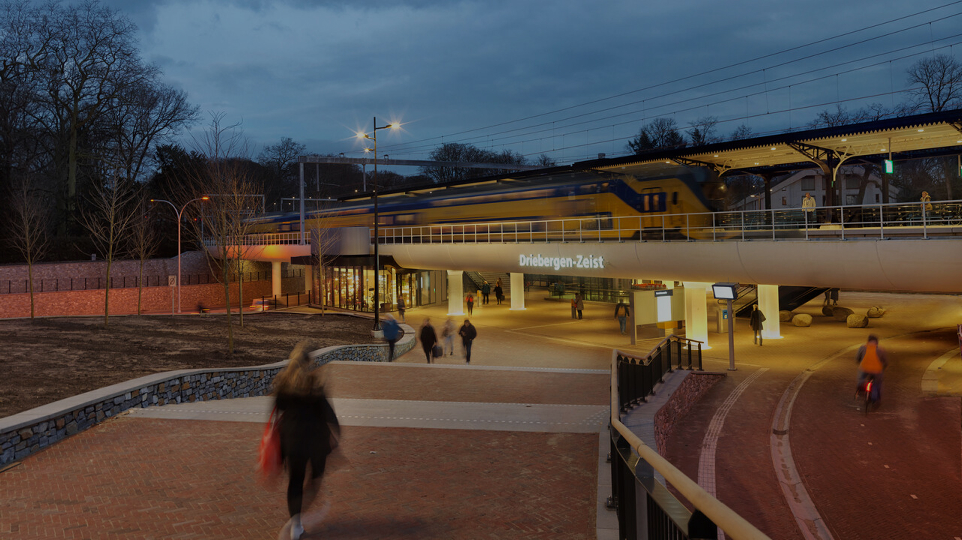
Materiaal paspoorten en digitale product paspoorten in de bouw
Janneke Bosma jambosma@gmail.com Construction Management & Engineering

Slide 2
De achterliggende stappen
Vormgeving
Gegevens
controleren
Converter IFC/RDF
Ontologie
SHACL
Validatie rapport
Revit model
IFC
Python 1
RDF
Python 2
Het model van het gebouw/object
Gegevenscontrole (SHACL) over de RDF data
Rapport met ontbrekende/fout ingevulde onderdelen
Gegevens
ophalen
SPARQL
Linked data

Slide 3
De achterliggende stappen
1
Vormgeving
Gegevens
controleren
4
Converter IFC/RDF
Ontologie
SHACL
Validatie rapport
3
Revit model
IFC
Python 1
RDF
Python 2
2
Het model van het gebouw/object
Gegevenscontrole (SHACL) over de RDF data
Rapport met ontbrekende/fout ingevulde onderdelen
Gegevens
ophalen
SPARQL
5
Linked data

Slide 4
Oefenen
In de volgende dia's wordt het proces weergegeven om tot een validatie rapport te komen. Momenteel wordt er gebruik gemaakt van een converter die de DPP onderdelen nog niet mee converteert naar RDF (Van IFC naar RDF). Deze zijn daarom handmatig aangevuld in het voorbeeld RDF later besproken in de PowerPoint. Indien je dus zelf een IFC file converteert bevat deze nog niet de juiste informatie om te voldoen aan het validatieproces en zullen de DPP onderdelen er als foutmelding uitkomen.
Wil je alsnog graag zien hoe de tool werkt: maak dan gebruik van het voorgeselecteerde TTL (RDF) bestand genaamd TestfileX beschikbaar in Github. Deze kan ingeladen worden om de validatie stappen te doorlopen en te oefenen met het proces. Wanneer je dit wilt doen kun je dia 5 tot en met 12 overslaan m.u.v. het opzetten van python.

Slide 5
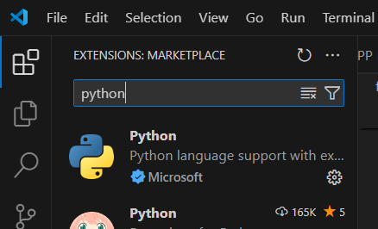

Downloads
1
Download Visual Studio Code (VSC)
https://youtu.be/9o4gDQvVkLU
Volg de stappen van bovenstaande link en onderstaande website indien je onbekend bent met Python: https://code.visualstudio.com/docs/python/python-tutorial
Download IFCtoLBD en Namespaces van github, sla op in je gemaakte omgeving (bijv. in een specifieke folder) en open in VSC (File -> open file linksbovenin)
https://github.com/JannekeBosma/DPP
4. Download benodigde packages weergegeven in IFCtoLBD file (zie volgende slide)
Packages:
from datetime import datetime
import ifcopenshell as ios
import Namespace
import os
import re

Slide 6
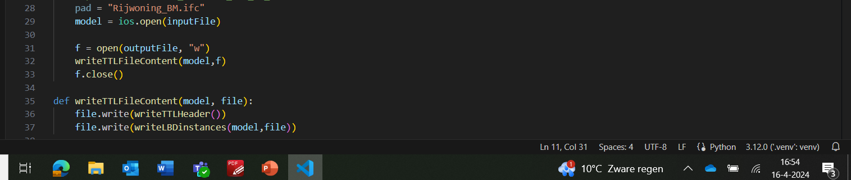
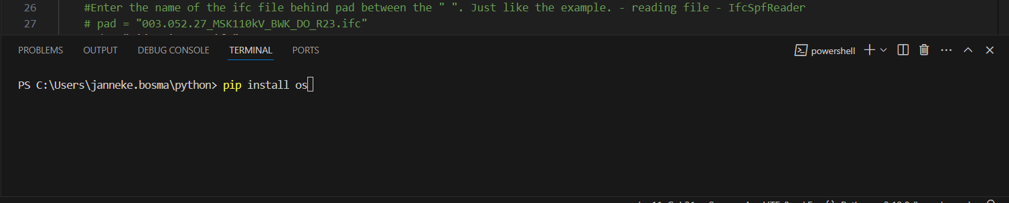
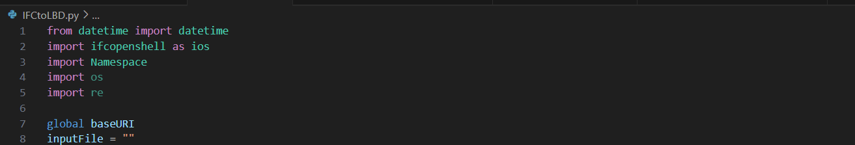
Downloads
1
Installeer de packages. Haal hiervoor de terminal onderin het scherm omhoog.
2. Installeer de benodigde packages in de terminal met gebruik van pip install …naam package…
3. Als het goed geïnstalleerd is ziet het er als volgt uit (namespaces staat voor de uit github gedownloade file namespaces).
Indien deze niet geïnstalleerd zijn is dit te herkennen aan een gele of rode onderstreping.

Slide 7
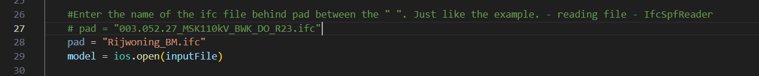
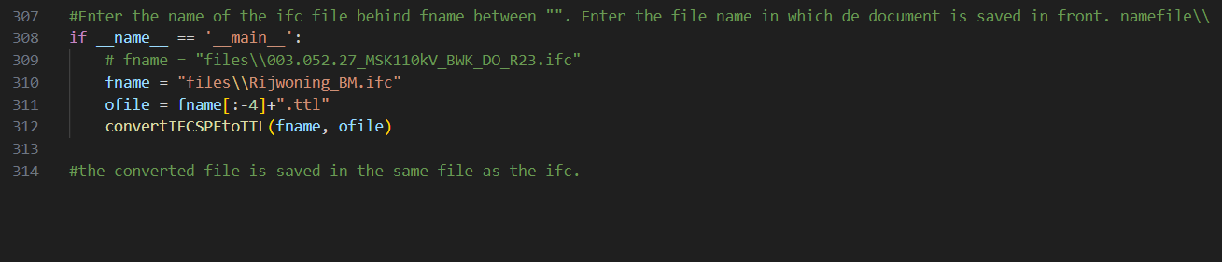
Converteer IFC-LBD (RDF)
1
Sla de ifc die je naar rdf wilt converteren op in je python map op dezelfde locatie waar je python file staat
Vul de naam in van het ifc bestand dat je wilt converteren zoals weergegeven in regel 28. (Met het gebruik van een # zorg je ervoor dat de tekst die er staat als ‘notitie’ wordt gezien en dan wordt de file niet uitgelezen. In dit voorbeeld wordt bijvoorbeeld regel 27 niet uitgelezen, maar regel 28 wel).
Scroll naar beneden in het script. Vul hier wederom de naam van het ifc bestand in. LET OP: als je een map hebt aangemaakt in je python omgeving waarin de ifc file staat opgeslagen. Zet dan de naam van de map ervoor met \\ erachter (in voorbeeld heet de map files).

Slide 8
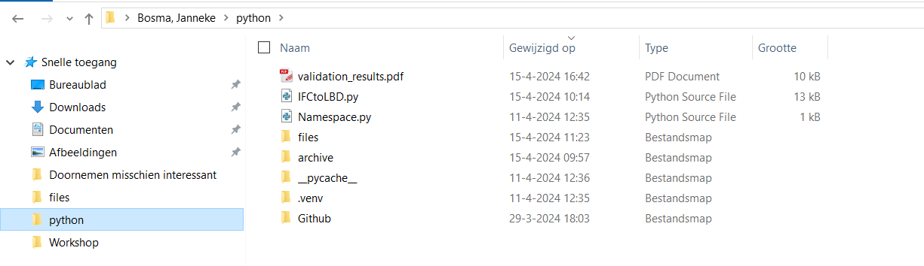
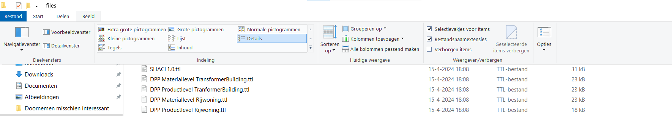
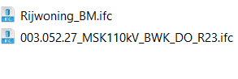
1
Converteer IFC-LBD (RDF)
Voorbeeld mappen structuur
Let op: je kunt via bestandnaamextensies controleren of de naam er goed instaat (bijv. niet ifc.ifc. Is achter de bestandsnaam)

Slide 9
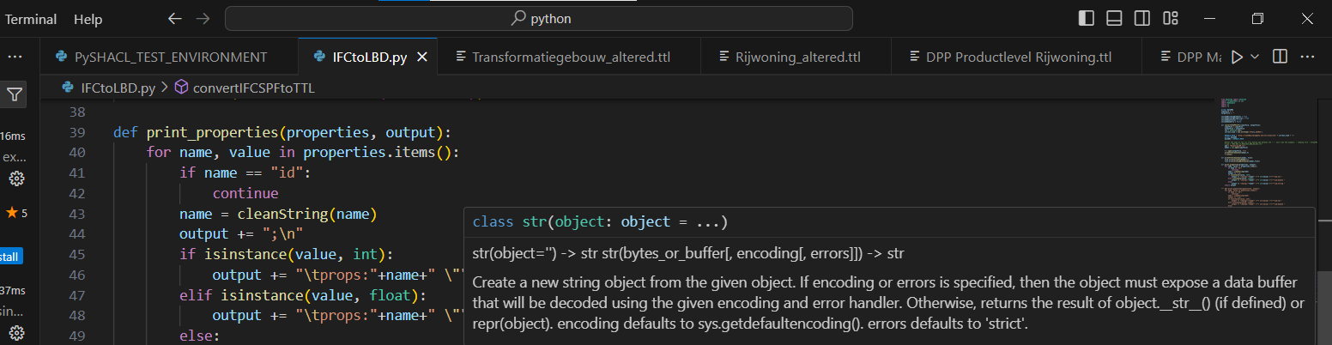
Converteer IFC-LBD (RDF)
1
Run de code als de namen zijn ingevuld.
De omgezette ttl file (RDF) zal in dezelfde map verschijnen als waarin je IFC was opgeslagen.

Slide 10
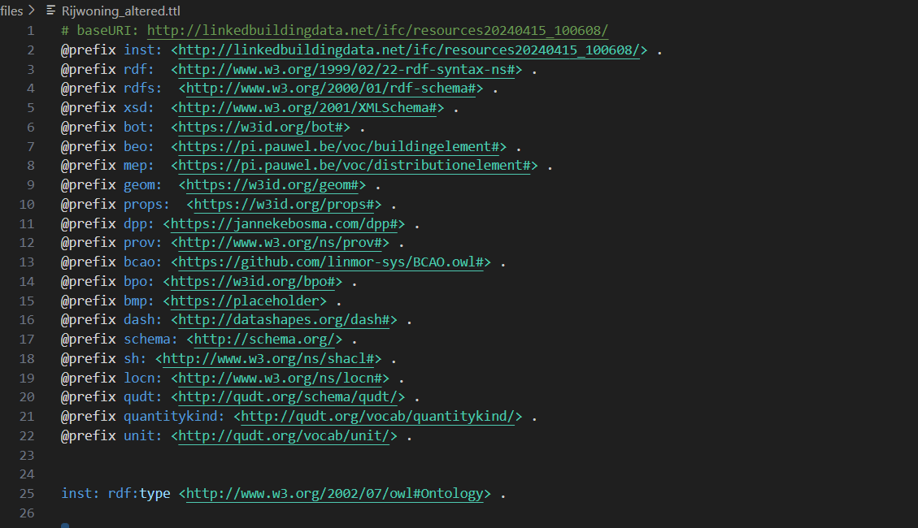
Controleer de RDF
2
Open de geconverteerde ttl file. Kopieer de juiste prefixen bovenaan de file. Deze staan opgeslagen in Github
Controleer de file op fouten. Zie een aantal fouten benoemd op volgende dia

Slide 11
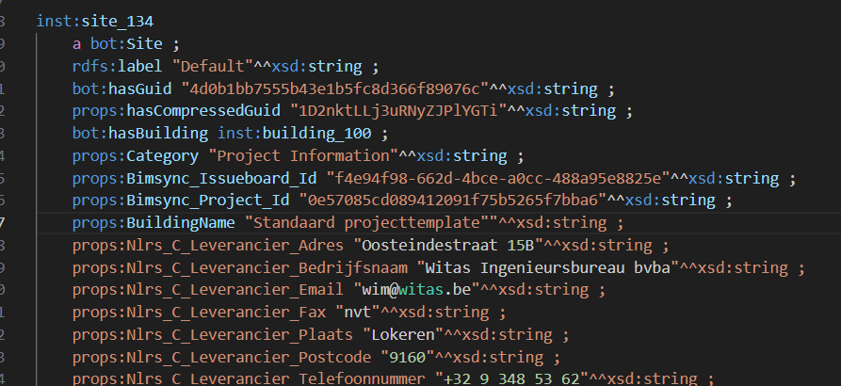
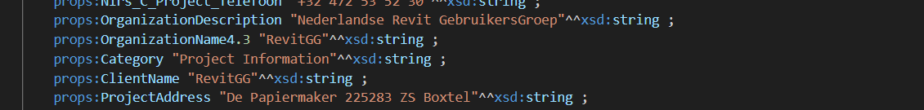
Controleer de RDF
2
Een van de fouten is de aanwezigheid van een dubbele “. Dit is te herkennen aan de kleur van de code. Ook fouten in de benaming kunnen voorkomen bijv. met . gebruik in vb 2. Hierin is wederom een kleurverschil te zien in de 3.
Daarnaast kunnen er fouten optreden die niet gelijk zichtbaar zullen zijn in de tekst. Als je in de volgende stappen het RDF wilt gaan valideren met de tool zullen deze foutmeldingen verschijnen in de terminal. Wees niet bang als je onbekende zinnen ziet of het niet gelijk begrijpt. Deze tekst kun je kopiëren in chatGPT en deze zal aangeven waar het fout gaat of zelfs naar de regel verwijzen waarin het misgaat. Hiervoor kan het belangrijk zijn om te herkennen welk type data (achteraan de zin bijv. string en int) bij welke invulling (in het oranje) hoort. Dit staat beschreven in volgende dia. Wederom als je er niet uitkomt, kan chatGPT eventueel helpen wanneer je doorvraagt

Slide 12
Verschillende datatype en uitleg
2
Boolean: Een datatypen die slechts twee mogelijke waarden kan aannemen: waarheid (True) of onwaarheid (False). VB: “True”^^xsd:boolean
Integer: Een geheel getal zonder decimalen, positief of negatief. VB: “50” ^^ xsd:int
String: Een reeks van karakters, zoals letters, cijfers en speciale tekens. VB: “3d5rFF ” ^^ xsd:string
Decimal: Een decimaal getal met een willekeurig aantal decimalen.
VB: “0.5” ^^xsd:decimal

Slide 13
Controleer de RDF
2
Op dit moment converteert de converter nog niet de DPP ontology. Dit betekend dat deze niet is opgenomen in vorige stap. Mocht dit in de toekomst aangepast worden dienen voorgaande stappen met de nieuwe converter te worden doorlopen. Nu kunnen de volgende stappen worden doorlopen met gebruik van een oefen RDF bestand beschikbaar in github.

Slide 14
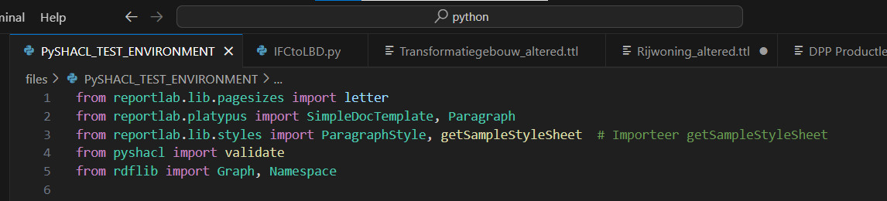
Valideer het RDF
3
Download de PySHACL_TEST_Environment file uit Github samen met het SHACL bestand. Sla deze op in je python omgeving
Importeer de benodigde packages (zoals beschreven in dia 6) die in het PySHACL bestand staan.

Slide 15
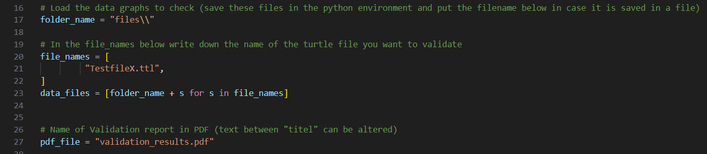
Valideer het RDF
3
Vul de naam in van het ttl bestand (RDF). Vergeet de mapnaam niet te benoemen met \\ indien deze in een map opgeslagen staat (in regel 17, zie figuur). In het voorbeeld staat het ttl bestand opgeslagen in de map genaamd ‘files’.
Run de code door op het pijltje rechtsbovenin te klikken zoals in dia 9 beschreven
Wanneer je wilt oefenen met de validatietool begin dan bij deze stap met het gebruik van oefenfileX. Deze kun je downloaden uit Github.

Slide 16
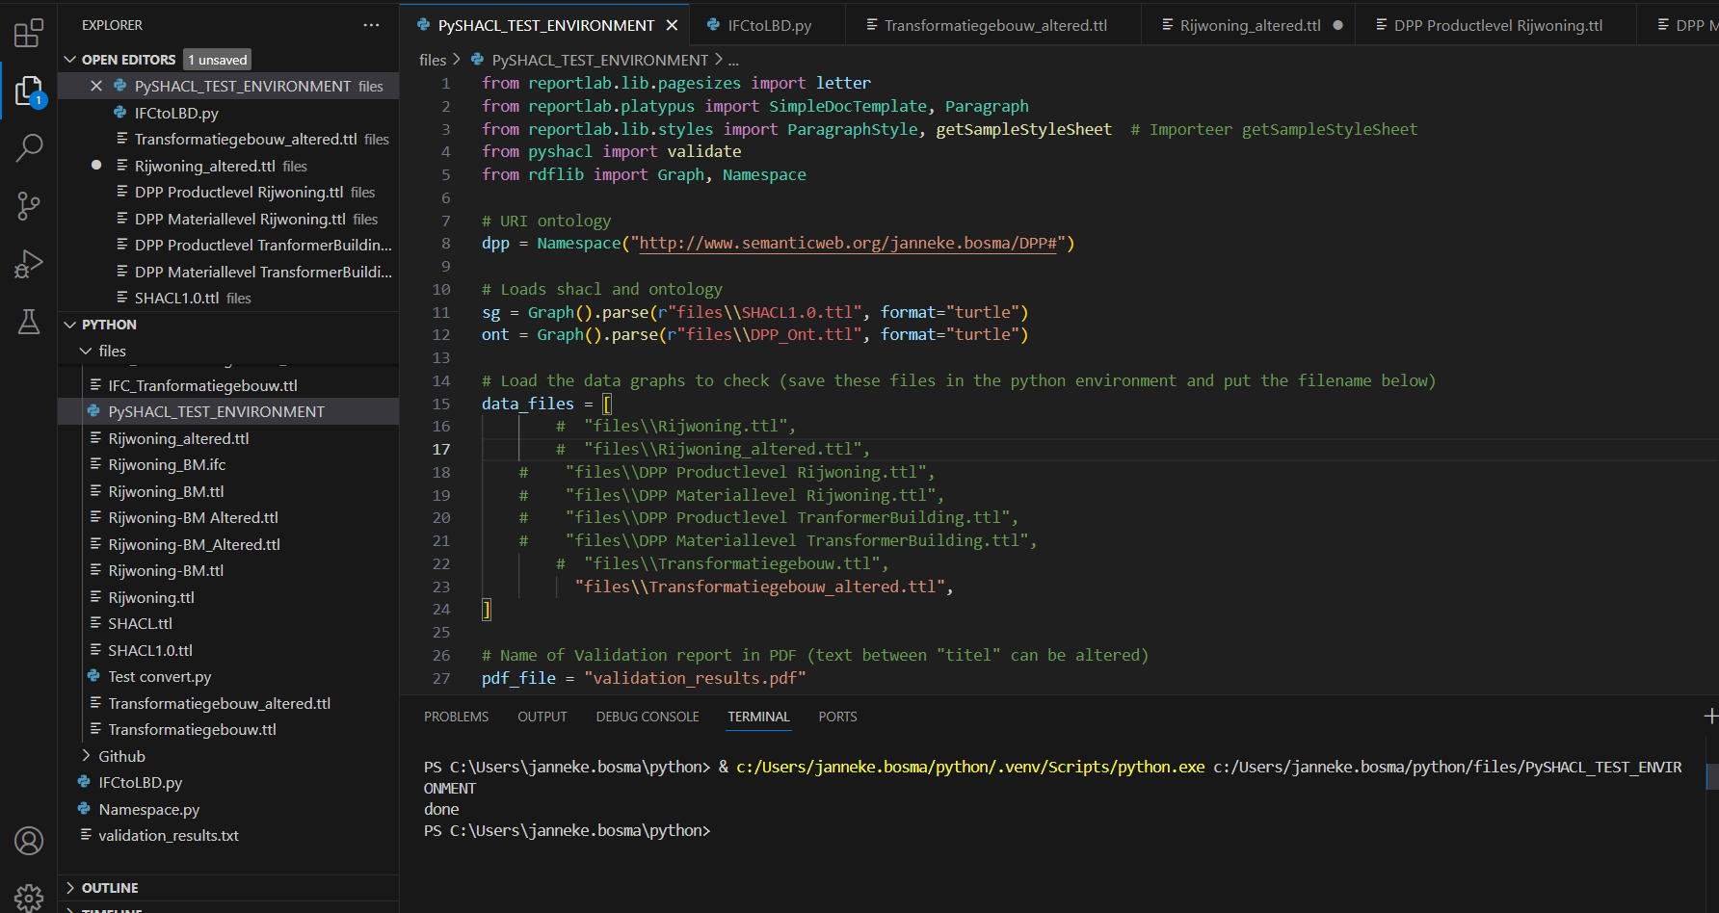
Valideer het RDF
3
Het validatierapport is terug te vinden binnen de VSC omgeving én als PDF te downloaden in dezelfde map als waar het RDF opgeslagen staat. Het PDF bevat ook de missende ‘classes’ (dus als een onderwerp in zijn geheel ontbreekt). De terminal in VSC bevat enkel missende properties (wanneer een onderwerp aanwezig is maar niet alle informatie ervan compleet is)

Slide 17
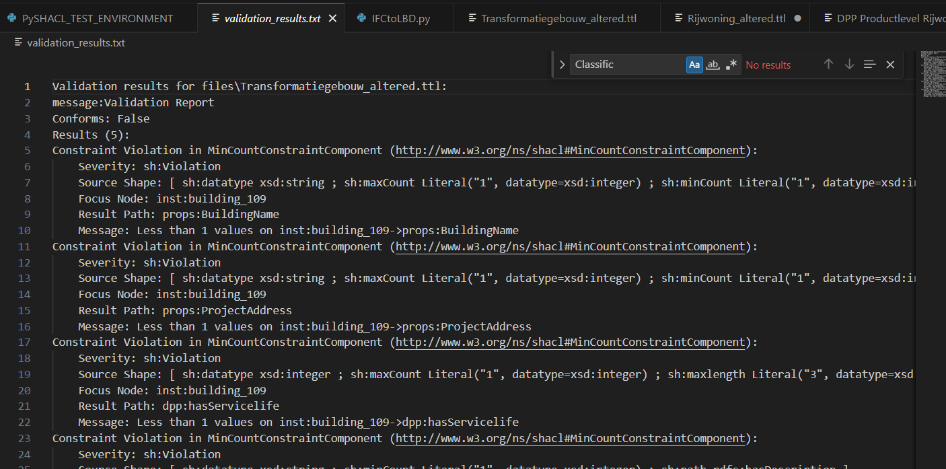
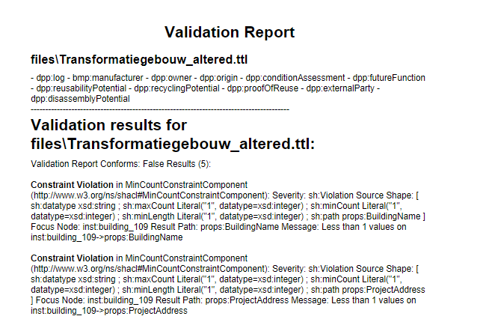
Valideer het RDF
4
Ontbrekende onderwerpen (classes)
Het voorbeeld in VSC en in PDF
Zie volgende dia voor een voorbeeld (in combinatie met deze dia)
Ontbrekende properties
Ontbrekende properties

Slide 18
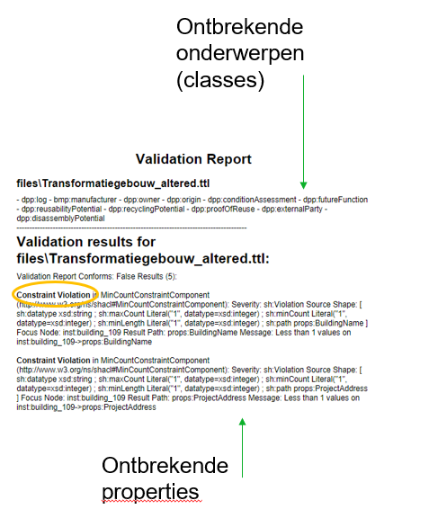
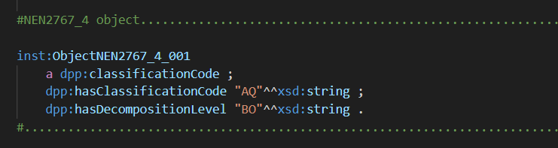
Voorbeeld classes en properties
4
Wanneer een foutmelding bovenaan de file komt betekend het dat het onderwerp in zijn geheel niet voorkomt (ontbrekende class).
In dit voorbeeld is de classificatiecode. Als zowel de classificatiecode (property) en het decompositionlevel (property) ontbreken, komt deze bovenaan het PDF te staan. Als enkel het decompositielevel ontbreekt, zal deze bij constraint violations komen te staan

Slide 19
Het uitlezen van het validatierapport
4
Ontbreekt in totaliteit
Bijv. geen informatie beschikbaar over de origin van de elementen in file transformatiegebouw_altered
De foutmelding
Binnen file transformatiegebouw_altered ontbreekt informatie over ProjectAddress bij instance (onderwerp/object) building_109

Slide 20
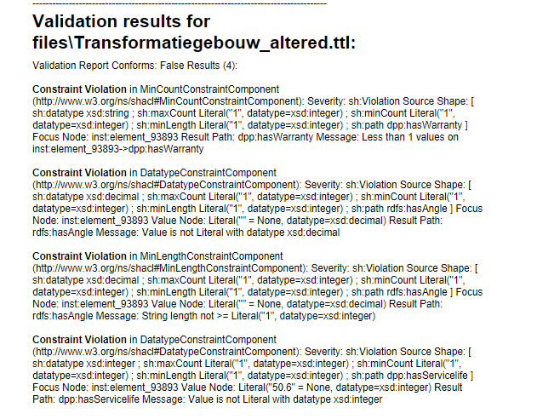
Voorbeelden foutmeldingen
4
Deze vier foutmeldingen horen bij verkeerd ingevulde data in het RDF document. Op volgende dia is te zien hoe deze verkeerd zijn ingevuld en hoe deze ingevuld horen te zijn

Slide 21
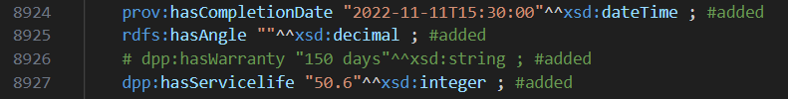

Voorbeelden foutmeldingen
4
In het voorbeeld hieronder ontbreekt de data voor angle + is warranty ‘onzichtbaar’ (opgenomen als notitie d.m.v. #) dus niet aanwezig + is servicelife een integer maar ingevuld met een decimaal.
De foutieve data
De juist ingevulde data
Deze fouten kunnen vervolgens aangepast worden in de bron (bijvoorbeeld het BIM model als hierin de informatie niet is toegevoegd).

Slide 22
Voorbeelden foutmeldingen
4
Probeer vooral zelf de tool uit met de testfileX. Maak hier wat fouten in, zoals het veranderen van datatype, het onzichtbaar maken van informatie (# ervoor zetten), etc.
De onderdelen die door de validatietool gecontroleerd worden, zijn te herkennen aan de # achter de regels. Wanneer je aanpassingen maakt binnen deze onderdelen, zie je dit terug in het validatierapport (gebouw, en element niveau).
Om de testfile uit te breiden, kunnen de product en materialenfile gekoppeld worden. Hiervoor hoeven enkel de namen van de files toegevoegd te worden in de python code. Zo kun je ook hiermee uit proberen. De files heten: DPP productlevel Rijwoning en DPP materiaallevel Rijwoning.

Slide 23
Let op!
5
De volgende dia’s zullen een uitleg geven over het maken van query’s. Dit staat los van het validatieproces.
Dit principe kan gebruikt worden wanneer je datafiles ontvangt en bepaalde informatie wilt zien.
Bijvoorbeeld: je wilt weten hoelang de levensduur is van je muren. Dan kan deze informatie ‘gequeryed’ worden (mits deze informatie beschikbaar/toegevoegd is in de datafile).

Slide 24

Download GraphDB
5
Download GraphDB
In GraphDB zijn tutorials beschikbaar (o.a. star wars tutorial).
Volg deze tutorial. Deze legt goed uit welke stappen er genomen dienen te worden
Na het volgen van de tutorial kun je de TestfileX en de materiaal en product file (zoals hiervoor gebruikt) inladen.

Slide 25
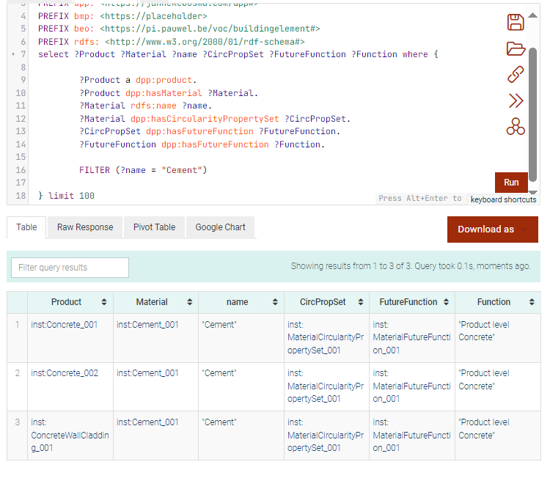
Het maken van queries
De prefixen
Voeg vooraf de benodigde prefixen toe bovenaan het scherm waarin je de queries gaat maken (dit van alle ontologiën die je nodig hebt. Je kunt deze o.a. kopieren uit je testfileX).
In de thesis beschikbaar in de github omgeving staan verschillende queries benoemd die je kunt namaken. Deze zijn terug te vinden in de bijlage van het document.
Mocht je andere queries willen maken, vraag gerust hulp aan chatgpt. Deze kan hierbij helpen
Zie rechts een voorbeeld van een query die gerund is
Mocht er iets fout gaan. Vraag dan ook hulp aan chatgpt. Deze kan al veel oplossingen voordragen
De namen die bovenin
Het tabel komen
De query
Een filter om enkel
De materialen met
Cement op te halen
De tabel die eruit komt

